Slide 1

luckin coffee
专业咖啡新鲜式

Slide 2
技术创新 变革未来
mysql技术交流
王嘉斌 2020.05.12

Slide 3



目录
01
mysql简介
02
Innodb引擎
04
常用优化手段
05
学习心得

Slide 4
01
mysql简介
Notes:
现在我们一起来看下注解得知识网图。

Slide 5
什么是mysql
MySQL是一个数据库管理系统。
MySQL数据库是关系型的。
MySQL软件是开源的。
MySQL数据库服务器非常快速，可靠，可扩展且易于使用。
MySQL Server在客户端/服务器或嵌入式系统中运行。
可以使用大量的MySQL软件。
以上是官方给出的mysql定义，但是我们可以浅显的理解为mysql就是一个个的文件，mysql开发者使用一些花里胡哨（此处是褒义词）的手段，将内存和磁盘之间的交互在操作系统原生交互基础上，大大提升了效率。
Notes:
0.我们经常在使用mysql，但是我们真的了解mysql吗？当然或许有人会说我们只是软件开发人员我们没必要了解，可是换个角度思考下，我们开发的时候会频繁接触到DML和DDL，我们的每一条sql会对系统造成什么影响，如果在我们没有了解过底层实现原理的前提下，我们会知道造成的影响吗？显然不会
举个例子：
1.为什么我们执行DDL的时候要在晚上数据操作不频繁的情况下执行？如果在白天执行的话会出现什么问题？想一下。。。。
2.如果叫你设计订单系统的话，订单id怎么生成，为什么不用自增主键？又为什么主键必须是递增的？为什么主键不能太大？
这些问题先自己想想！接下来我们再说说什么是mysql？
Mysql其实就是一个个的文件 .ibd 和 .frm

Slide 6
储备知识点
在了解mysql之前我们先回顾下以下两个操作系统的知识：
内存：
内存本身是通过电容来实现二进制位储存，每一个位的电容都非常小，只不过内存制造的非常密集所以可以保存很多位。
内存的构造中是通过地址线和数据线连接到二维矩阵中实现读写操作的。
内存在读写和存储过程中都离不开电。
磁盘：
可抽象理解为老式留声机，老式留声机播放唱片的时候，唱针就会读取凹槽记录的信息，然后传递到喇叭中；磁盘类似，但磁盘会同时会有读写两个针头，在读写数据的时候，读写头回去定位数据所在扇区的地址，这个定位过程是传动臂控制的角度和磁盘的旋转共同决定的额，所以在读写过程中，传动臂会不断的调整角度，我们所谓的io读写瓶颈就是这个不断定位的过程。
Notes:
1.我们老是说网络瓶颈 ，io瓶颈，我们大量的系统优化都是基于这两类瓶颈的，我们既然想要优化削减或者避免这些所谓的瓶颈，那我们是不是应该了解这些瓶颈的造成原因，接下来我就简单叙述下io瓶颈吧！唤醒下我们对操作系统的认知

Slide 7
02
Innodb引擎

Slide 8
储存过程
篇幅原因，移步至我整理好的这篇文章中
https://dogyin.wang/2020/03/27/20200327-mysql01/
从下面几个方面入手：
1.记录存储格式
2.各种索引树的建立
3.Innodb的插入和查询过程
Notes:
1.我们现在初步对mysql有个了解，接下来我们介绍下innodb引擎吧！我们在创建表的时候不用指定表的默认引擎，那是因为我们使用的数据库版本是大于5.5的，如果我们使用的mysql版本小于5.5且在my.ini文件中没有配置默认引擎，那么mysql的默认引擎是myisam，那这个innodb引擎是从哪里来的，我们知道技术的驱动是事件驱动，当memory引擎无法满足开发需求的时候innodb就被研究出来了，但是不是mysql设计者设计的，这是通过插件的形式整合在mysql中的，后来因为innodb良好的特性，所以mysql默认引擎就变成innodb，至于innodb和myisam的区别，我在这里不多赘述，自己去查
2.我们分享了mysql引擎的来源，那么我么现在应该进入innodb引擎中去，了解我们的记录是如何存放的
https://dogyin.wang/2020/03/27/20200327-mysql01/
到这篇博客中看
3.讲完记录行和索引树的建立之后，我们看看innodb在插入和查询数据的时候是怎么做的
前往博客中索引建立

Slide 9
03
常用优化手段
Notes:
注解的使用我们讲完了，接下来我们看下具体的案例。

Slide 10
优化过程
当我们开发项目的时候，只能接触到表设计（包含索引设计），和sql语句相关操作，那我们如何去分析sql呢？
-1:前缀索引了解过吗？
0.分析sql每个关键字，造成的影响
1.最直观的explain语句
2.开启慢sql监控
3.查看优化过程
Notes:
前面讲了很多有关于innodb引擎的东西，对这方面接触比较少的话，给我们的印象不太直观，前面内容选择性了解：
接下来看看跟我们日常开发中特别贴近的知识点（ps：前面的知识点也跟我们日常开发关系比较大）：

Slide 11
优化过程
执行过程：
1.创建一个临时表。这个临时表使用的是 memory 引擎，表里有两个字段，第一个字段是 double 类型，为了后面描述方便，记为字段 R，第二个字段是 varchar(64) 类型，记为字段 W。并且，这个表没有建索引。
2.从 words 表中，按主键顺序取出所有的 word 值。对于每一个 word 值，调用 rand() 函数生成一个大于 0 小于 1 的随机小数，并把这个随机小数和 word 分别存入临时表的 R 和 W 字段中，到此，扫描行数是 10000。
3.现在临时表有 10000 行数据了，接下来你要在这个没有索引的内存临时表上，按照字段 R 排序。
4.初始化 sort_buffer。sort_buffer 中有两个字段，一个是 double 类型，另一个是整型。
5.从内存临时表中一行一行地取出 R 值和位置信息，分别存入 sort_buffer 中的两个字段里。这个过程要对内存临时表做全表扫描，此时扫描行数增加 10000，变成了 20000。
6.在 sort_buffer 中根据 R 的值进行排序。注意，这个过程没有涉及到表操作，所以不会增加扫描行数。
7.排序完成后，取出前三个结果的位置信息，依次到内存临时表中取出 word 值，返回给客户端。这个过程中，访问了表的三行数据，总扫描行数变成了 20003。

Slide 12
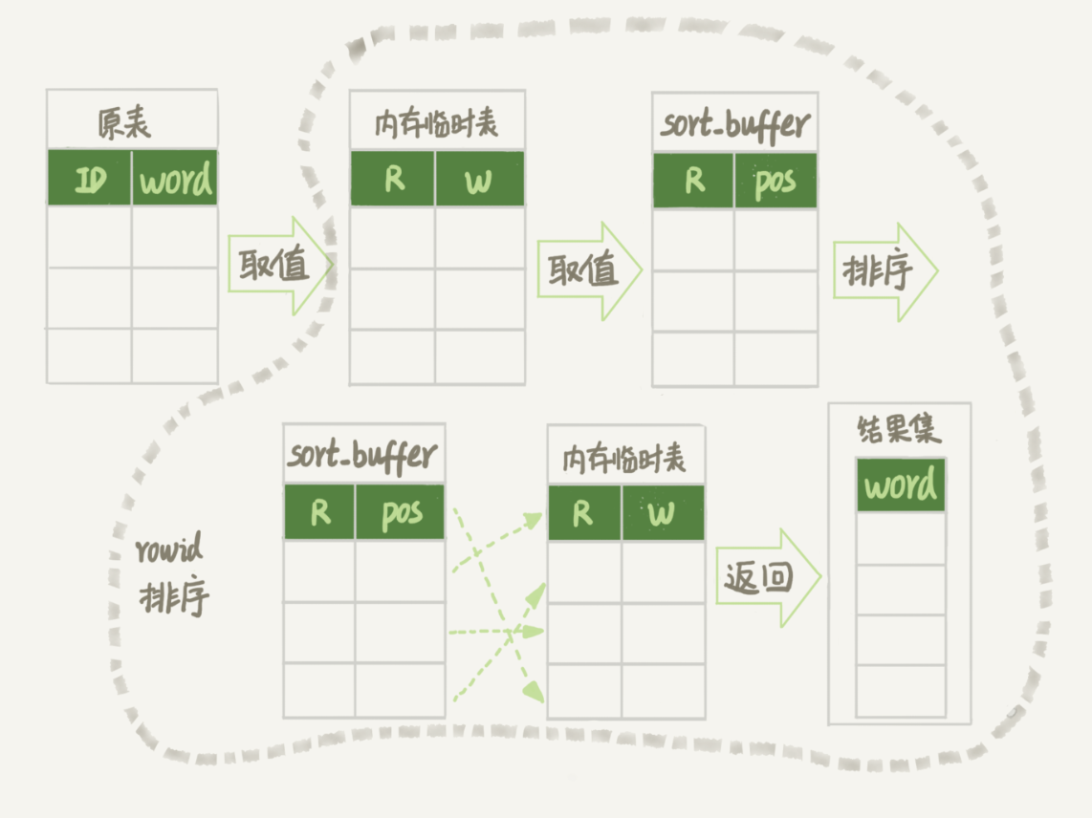
优化过程

Slide 13
优化过程
Order by排序在mysql中有两种情况：
max_length_for_sort_data决定使用哪种排序算法
1.全字段排序（归并排序算法） sort_buffer_size决定使用内存还是磁盘排序
2.row_id回表排序

Slide 14
04
学习心得

Slide 15
感谢聆听
Thank you
Notes:
再次感谢大家的聆听，课后有什么问题可以相互学习探讨。

